Slide 1


Ⅸ. 미래와
지속 가능한 삶
1. 세계의 인구 문제와 해결 방안
2. 자원 이용과 지속 가능한 발전
3. 지구촌의 미래와 우리의 삶
우리에게 필요한 물건을 만들려면 많은 자원이 필요하고 자원을 소비하면서 환경도 오염된다. 지구의 환경을 깨끗하게 보존하면서 경제적으로도 발전할 수 있을까?
환경을 고려한 지속 가능한 발전을 추구하면 가능하다. 개인적 차원에서는 자원을 절약하고 재활용하는 생활 태도를 갖추고, 사회적 차원에서는 개발이 환경에 미치는 영향을 꼼꼼하게 분석하여 환경 훼손을 최소화하는 방향으로 개발을 한다.

Slide 2

Ⅸ. 미래와 지속 가능한 삶
고등 통합사회
1. 세계의 인구 문제와 해결 방안

Slide 3
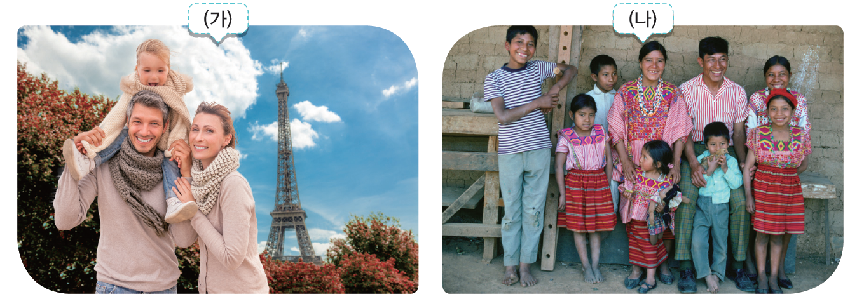


생각 펼치기
교과서 270쪽
(가)와 (나)의 가족 구성원 수는 어떻게 다른지 써 보자.
자녀가 한 명으로
가족 구성원 수가 적다.
자녀 수가 많아 가족 구성원
수가 상대적으로 많다.
(가), (나)와 같은 가족 형태가 많아지면 각각 어떠한 일이 벌어지게 될지
써 보자.
인구가 점점 줄어들어 나중에는 인구가 부족해질 것이다.
인구가 점점 늘어나 나중에는 식량, 일자리, 자원, 주택이 부족해질 것이다.

Slide 4
꼭꼭! 자기 점검
교과서 270쪽
학습 전개 과정을 읽고 체크(V)하면서 단원의 구조를 파악해 보자.
세계의 인구 분포와 인구 구조의 특징을 파악한다.
현재와 미래의 인구 문제를 파악한다.
인구 정책 및 인구 문제의 해결 방안에 대해 탐구한다.
276쪽에서
학습 결과를
평가한다.
학습 전개 과정을 바탕으로 나의 목표를 세워 보자.

Slide 5
01. 세계의 인구 문제
9-1. 세계의 인구 문제와 해결 방안
교과서 271쪽
학습 목표
다양한 자료를 통하여 세계의 인구 분포와 인구 구조를 설명할 수 있다.
현재와 미래의 인구 문제 양상에 관해 설명할 수 있다.
핵심 개념
인구 분포, 인구 구조, 인구 과잉, 저출산, 고령화

Slide 6
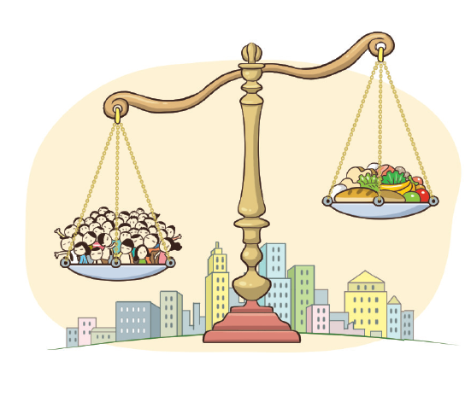

01. 세계의 인구 문제
9-1. 세계의 인구 문제와 해결 방안
교과서 271쪽
한 국가나 지역의 인구가 지나치게 많다면 일자리와 자원 부족 등 다양한 문제가 발생한다. 반면, 인구가 지나치게 적다면 노동력 부족 문제가 발생할 것이다. 따라서 적정한 인구 수준을 유지하는 것이 중요하다.
인구의 적정 규모를 판단하는 기준은 무엇일까?
일정한 지역의 인구가 그 지역의 자원으로 만족하며 생활할 수 있는지를 기준으로 적정 인구를 판단할 수 있을 것 같다.

Slide 7
01. 세계의 인구 문제
9-1. 세계의 인구 문제와 해결 방안
교과서 271쪽
세계의 인구 분포와 인구 구조는 어떤 모습일까?
① 인구
어느 한 시점에서 일정 지역에서 사는 사람의 수
인구는 출생, 사망과 같은 자연적 요인과 전출, 전입과 같은 사회적 요인으로 끊임없이 변화함
세계 인구는 산업 혁명 이후 생활 수준의 향상과 의료 기술의 발달 등으로 빠르게 증가하였으며, 평균 수명이 늘어나고 영아 사망률이 낮아짐

Slide 8
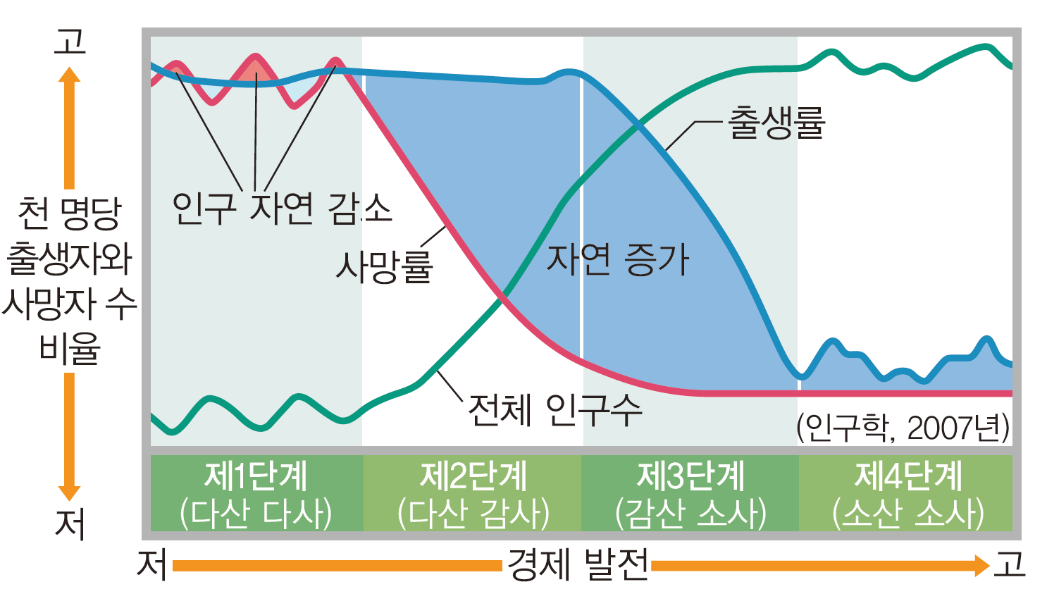
더 알아보기 인구 변천 단계 모형
교과서 271쪽
인구 변천 단계 모형은 인구의 성장 과정을 출생률과 사망률 변화를 통해 살펴본 것이다. 이 모형의 제1단계에서는 출생률과 사망률이 모두 높아 전체 인구수에 큰 변화가 없다. 이후 제2, 3단계에서는 사망률이 감소하면서 전체 인구가 증가하지만, 마지막 제4단계에서는 출생률도 낮아져서 전체 인구 수는 정체 상태가 된다.

Slide 9
01. 세계의 인구 문제
9-1. 세계의 인구 문제와 해결 방안
교과서 272쪽
세계의 인구 분포와 인구 구조는 어떤 모습일까?
② 인구 구조
어느 인구 집단의 연령별·성별 인구 구성 상태를 말함
인구 구조는 국가 간의 경제 수준과 지역에 따라 서로 다르게 나타남
유 · 소년층 인구 비율: 개발 도상국 > 선진국
고령층 인구 비율: 선진국 > 개발 도상국

Slide 10
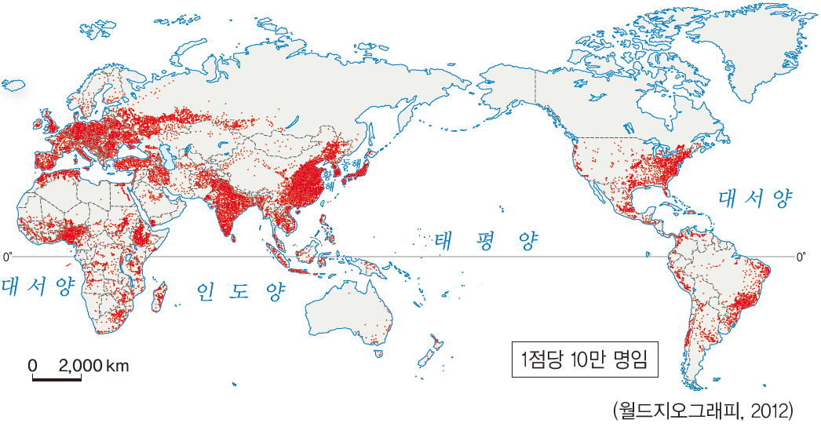
01. 세계의 인구 문제
9-1. 세계의 인구 문제와 해결 방안
교과서 272쪽
✚ 세계의 인구 분포
세계의 인구 분포는 국가와 지역에 따라 차이를 보인다. 인구가 집중된 지역은 대체로 농업에 유리하거나 일찍부터 산업이 발달한 곳이다. 반면, 인구가 희박한 지역은 기후ㆍ지형 조건이 좋지 않아 거주 및 경제 활동이 어렵거나 교통이 불편한 곳 등이다.

Slide 11
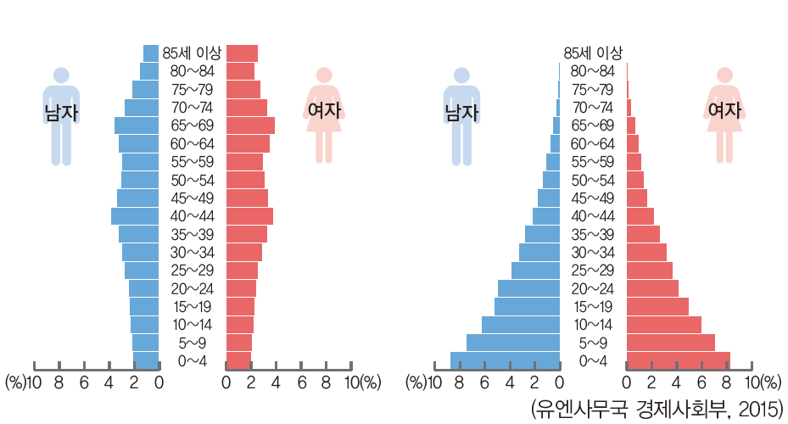
국가와 지역에 따라 다르게 나타나는 인구 구조
스스로
탐구하기
교과서 272쪽
자료 1
일본과 나이지리아의 인구 피라미드 비교
▲ 일본
▲ 나이지리아

Slide 12
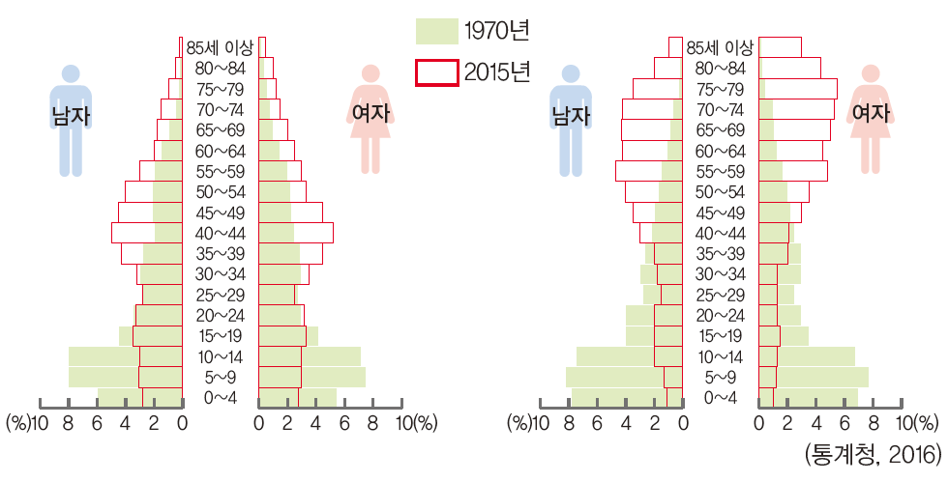
국가와 지역에 따라 다르게 나타나는 인구 구조
스스로
탐구하기
교과서 272쪽
자료 2
도시와 농촌의 인구 구조 비교
▲ 도시
▲ 농촌

Slide 13
국가와 지역에 따라 다르게 나타나는 인구 구조
스스로
탐구하기
교과서 272쪽
자료 1에서 일본과 나이지리아의 인구 구조 특징과 그와 같은 특징이 나타난
원인을 비교해 보자.
 | 인구 구조의 특징 | 원인
일본
나이지리아
유소년층이 적고 노년층 인구가 상대적으로 많다.
태어나는 인구가 줄어드는 반면, 평균 수명
연장으로 노인 인구는 증가하였기 때문이다.
유소년층이 많고 노년층이 적다. 나이가 많아질수록 인구가 감소하는 형태이다.
태어나는 인구가 많기 때문이다.
자료2에서 도시와 농촌의 인구 구조의 변화에 따라 어떤 현상이 나타날 수 있는지 써 보자.
도시
농촌
일자리 부족, 주택 부족 등의 문제가 나타날 것이다.
노동력 감소 문제가 나타날 것이다.

Slide 14
01. 세계의 인구 문제
9-1. 세계의 인구 문제와 해결 방안
교과서 273쪽
인구 문제는 어떤 양상으로 나타나고 있을까?
① 선진국과 개발 도상국의 인구 문제
개발 도상국 : 사망률 감소, 높은 출생률 → 인구 급증으로 인한 식량 및 자원 부족, 빈곤의 확산 & 이촌 향도 현상으로 인한 도시 문제
선진국 : 출산율 감소, 평균 수명 연장 → 저출산 · 고령화 현상 → 경제 성장 둔화와 노동력 부족, 노인 부양 부담 증가, 노인 소외 문제 등

Slide 15

01. 세계의 인구 문제
9-1. 세계의 인구 문제와 해결 방안
교과서 273쪽
✚ 저출산 원인
초혼 연령 상승
자녀 양육에
대한 부담 증가
자녀에 대한
가치관 변화
여성의
사회 활동 증가

Slide 16
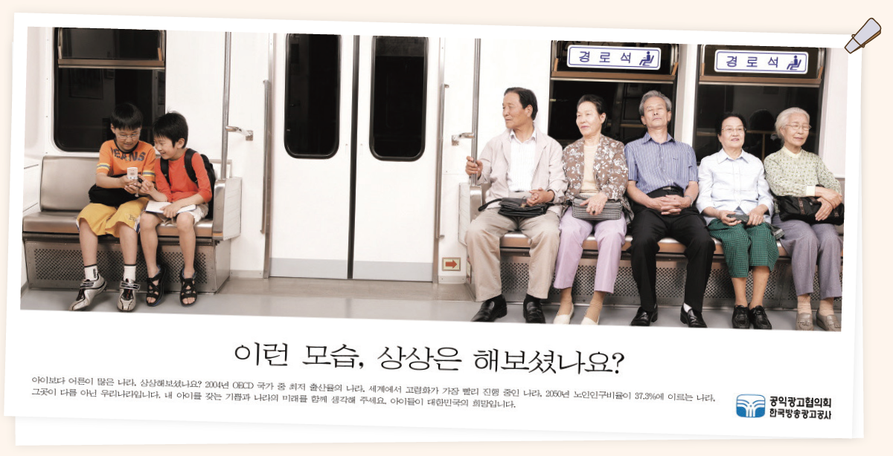
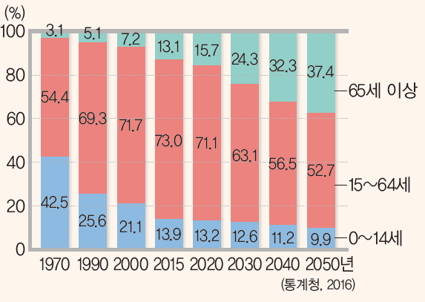
고령화가 빠르게 진행되고 있는 대한민국
신문을 통해 보는 사회
교과서 273쪽
▲ 연령 계층별 인구 비율 변화
▲ 저출산 · 고령화 문제를 다룬 공익 광고

Slide 17

고령화가 빠르게 진행되고 있는 대한민국
신문을 통해 보는 사회
교과서 273쪽
기대 수명이 늘어나는 것은 전 세계적인 추세이지만, 우리나라의 인구 고령화 속도는 심각한 저출산 현상과 맞물려 전례를 찾기 힘들 정도로 빠르다. 우리나라는 2000년에 *고령화 사회로 진입하였고, 26년 만인 2026년에 *초고령 사회로 진입하게 될 것으로 보인다. 미국이나 프랑스 등 다른 선진국의 경우 70년 이상 걸린다는 것과 비교할 때 우리나라의 고령화 속도는 지나치게 빠르다고 할 수 있다. 또한, 우리나라는 2001년 이후 16년째 합계 출산율이 1.3명 이하로 ‘초저출산 사회’를 벗어나지 못하고 있다. 저출산·고령화 현상이 우리 사회에 심각한 사회 문제로 떠오르고 있다. - 『한겨레』, 2016. 10. 20.
* 고령화 사회: 65세 이상 인구가 총인구에서 차지하는 비율이 7% 이상인 사회
* 초고령 사회: 65세 이상 인구가 총인구에서 차지하는 비율이 20% 이상인 사회
우리나라가 초고령 사회로 진입하면 어떤 일이 일어날까?
생산 가능 인구의 감소로 노동력이 부족해지고, 노인 부양에 따른 재정적 부담이 증가하여 노년층의 빈곤, 노인 소외 등의 문제가 발생할 것이다.

Slide 18
01. 세계의 인구 문제
9-1. 세계의 인구 문제와 해결 방안
교과서 274쪽
인구 문제는 어떤 양상으로 나타나고 있을까?
② 인구 이동으로 인한 인구 문제
인구의 국제 이동은 경제, 종교, 문화 등과 같은 다양한 요인의 영향을 받아 나타남 (예) 개발 도상국에서 선진국으로의 이동, 난민 형태의 국제 이동
인구의 국제 이동에 따라 기존 주민과 이주민 간의 갈등, 인구 유입으로 인한 인구 구성의 변화, 이주민 문화의 유입으로 인한 사회 변화 등이 나타남

Slide 19
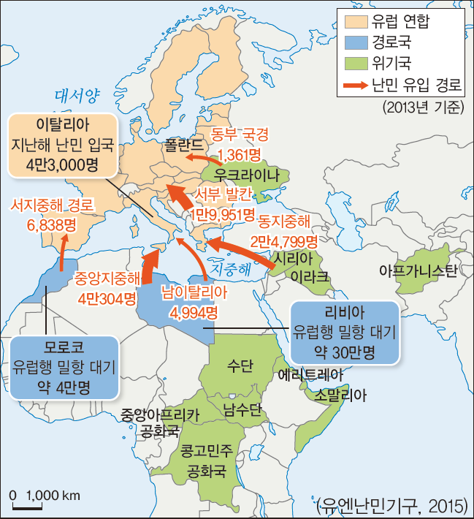
국제 난민 문제
스스로
탐구하기
교과서 274쪽
국제 협약에 따르면, 난민에게는 모든 개인적 기본권을 비롯하여 합법적인 외국인 체류자에게 주어지는 것과 똑같은 권리와 지원이 제공되어야 한다. 그렇지만 기존 주민과 해외 이주민 간의 갈등으로 사회적 문제가 발생한 유럽 지역에서는 난민을 받아들이는 데 신중한 태도를 보이고 있다. 난민 유입에 따른 마찰을 우려하고 있기 때문이다.
▲ 유럽의 난민 유입 현황

Slide 20
국제 난민 문제
스스로
탐구하기
교과서 274쪽
유럽 각국에서 난민을 수용했을 때와 수용하지 않았을 때에 예상되는 결과를 각각 써 보자.
난민을 수용했을 때
난민을 수용하지 않았을 때
이주민과 기존 주민들 간의 문화적 갈등과 범죄율이 증가할 수 있다. 또한 기존 주민들에게 경제적 부담감을 줄 수 있다.
난민들이 위협 속에 계속 처해있을 것이며, 불법으로 유입하는 난민들이 증가하고 안전을 위협하는 문제로 이어질 수도 있다.
내가 유럽 국가의 지도자라면 난민 수용 여부에 대해 어떤 결정을 내릴
지 써 보자.
내가 유럽 국가의 지도자라면 난민 수용에 ( 찬성 / 반대 ) 할 것이다. 그 이유는, ______________________
________________________________________________________
________________________________________________________
________________________________________________________
________________________________________________________
활동 길잡이
난민들은 자신들의 의지와는 관계없이 계속되는 박해와 생존의 위협 속에 있게 된 희생자이며, 난민 문제는 고통당하는 우리 이웃의 문제라고 생각하기 때문이다. 또한 저출산・고령화로 발생하는 노동력 부족 문제도 해결할 수 있을 것이다.
난민을 수용했을 경우 난민을 수용한 국가에서 발생할 수 있는 문제점, 난민을 수용하지 않았을 경우 난민들이 겪어야 할 어려움에 대해서 생각해 본 후, 자신의 생각을 정리한다.

Slide 21
02. 인구 문제의 해결 방안
9-1. 세계의 인구 문제와 해결 방안
교과서 275쪽
학습 목표
인구 정책과 인구 문제 해결 방안에 대하여 설명할 수 있다.
세대 간 정의, 미래 세대에 대한 책임에 대하여 설명할 수 있다.
핵심 개념
인구 문제, 인구 정책

Slide 22
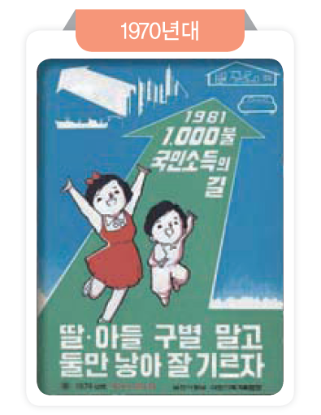
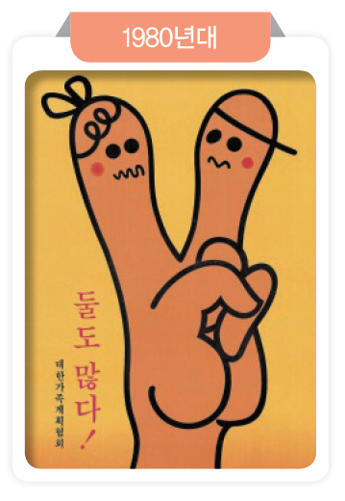

02. 인구 문제의 해결 방안
9-1. 세계의 인구 문제와 해결 방안
교과서 275쪽
시대별 인구 포스터가 변하게 된 배경은 무엇일까?
1970~1980년대는 인구 급증, 2000년대는 저출산 문제 등 시기별로 나타났던 인구 문제가 달랐기 때문이다.

Slide 23
02. 인구 문제의 해결 방안
9-1. 세계의 인구 문제와 해결 방안
교과서 275쪽
인구 문제를 해결하기 위한 정책은 무엇일까?
① 개발 도상국
가족 계획 사업 등을 통하여 출산율 조절, 대도시 인구 분산을 위한 다양한 정책 추진
② 선진국
출산 장려 정책 : 자녀 수에 따른 세제 혜택, 양육 및 보육 시설 확충, 유급 출산 휴가 기간 연장 등
노인 복지 정책 : 사회 복지 제도 정비, 노인 일자리 창출 등

Slide 24
더 알아보기 인구 정책의 필요성
교과서 275쪽
우리나라는 경제의 잠재 성장률 유지를 위한 인구 정책이 필요한 실정이다. 우리나라에서는 저출산과 고령화로 2017년부터 생산 가능 인구가 줄면서, 잠재 성장률이 2020년 이후에는 1%대가 될 것으로 우려하고 있다. 이렇듯 잠재 성장률이 급격히 하락하는 가장 큰 원인으로 ‘인구 감소’가 지목되고 있다. 경제의 잠재 성장률을 제고하기 위해서라도 출산율을 높이는 인구 정책이 필요하다.

Slide 25
02. 인구 문제의 해결 방안
9-1. 세계의 인구 문제와 해결 방안
교과서 276쪽
인구 문제 해결을 위해 우리는 어떤 태도를 지녀야 할까?
세대 간 정의 실현: 서로 다른 세대의 처지를 이해하려는 태도
미래 세대에게 부담을 주지 않는 범위 내에서 합리적인 해결 방안 모색
가족 친화적 가치관 확대

Slide 26

더 알아보기 인구 정책의 필요성
교과서 276쪽
✚ 가나다 캠페인
‘가나다 캠페인’은 ‘둘이 하는 결혼’, ‘아빠의 육아 참여’, ‘경쟁없는 양육 문화’ 등 결혼에 대한 부담을 줄이고, 새로운 가족 문화를 만드는 것을 목적으로 하고 있다. 이 캠페인은 젊은 세대와 함께 저출산을 극복하자는 의미에서 시작되었다.

Slide 27
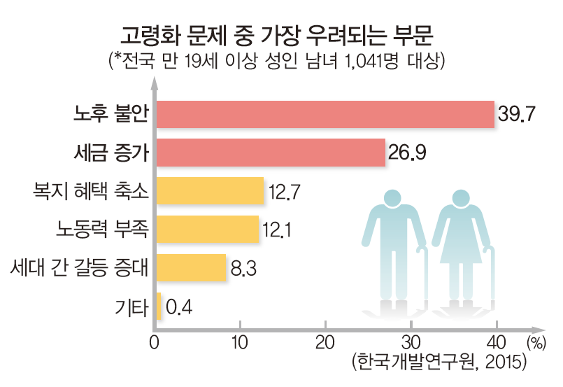
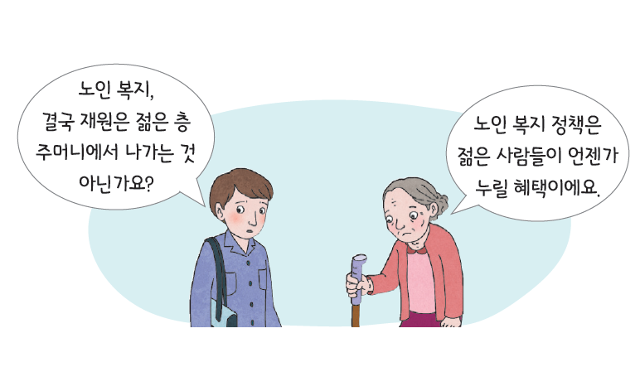
고령화 사회와 세대 간 갈등
스스로
탐구하기
교과서 276쪽
위의 자료를 토대로 고령화 시대에 나타나게 될 문제점에 대해 각
세대의 입장을 대변하는 글을 써 보자.
청장년층
노년층
국민연금 사회 보장 비용과 세금을 주로 우리 세대가 부담을 해야하는데, 노인 인구는 점점 늘어나고 있어 부담이 된다.
노인 복지 정책은 청장년층들이 언젠가 누릴 혜택이다. 그리고 우리도 지금까지 사회 보장 비용과 세금을 부담해왔다.

Slide 28
고령화 사회와 세대 간 갈등
스스로
탐구하기
교과서 276쪽
고령화 현상을 극복하기 위하여 어떤 정책을 실시하면 좋을지 제시
해 보자.
의무 고용 기간을 확대, 경로 연금 확대로 누구든지 젊었을 때 번 돈의 일부를 적립해서 나이가 들면 혜택을 받도록 하는 등의 사회 보장 제도를 정비해야 할 것 같다. 또한 노인에 대한 존경심을 키울 수 있도록 가정과 학교에서 교육해야 하고, 노인에 대한 긍정적 이미지를 위한 사회적 노력이 필요하다.

Slide 29
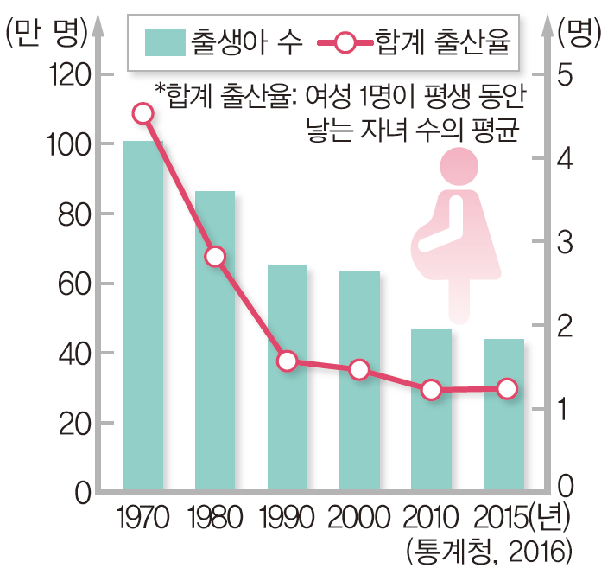
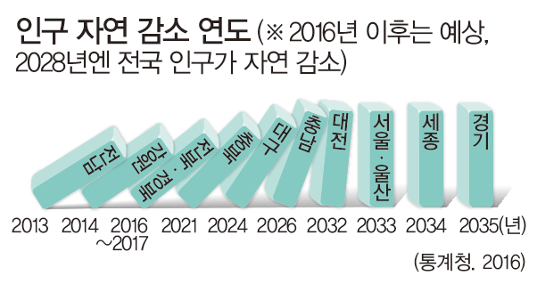
통합
주제 탐구
모둠
9-1. 세계의 인구 문제와 해결 방안
미래의 자녀 계획을 세워 보자!
교과서 277쪽
자료 1
우리나라의 저출산 현상
자료 2
저출산의 영향
출생아 수가 사망자 수보다 적어 ‘인구 자연 감소’ 사태를 맞은 지방 자치 단체가 속속 등장하고 있다. 우려했던 저출산ㆍ고령화에 따른 *‘인구 절벽’이 현실화되고 있는 것이다. 인구 감소 도미노가 전국적으로 확산되면 소비 위축과 지역 경제 침체로 이어지고, 이것이 다시 결혼 및 출산 감소로 연결되는 ‘악순환’의 고리로 빠져들 것으로 우려된다.
- 『조선일보』, 2016. 5. 25
* 인구 절벽: ‘생산 가능 인구(15~64세)’의 비율이 급속도로 줄어드는 현상

Slide 30
통합
주제 탐구
모둠
9-1. 세계의 인구 문제와 해결 방안
미래의 자녀 계획을 세워 보자!
교과서 277쪽
자료 3
출산 기피 현상
자료 4
우리나라의 출산 장려 정책
결혼 후 아직 자녀가 없는 직장인 김○○ 씨는 “워킹맘들의 애환을 직접 눈으로 봤기 때문에 두려움과 걱정이 앞서 자녀를 쉽게 가지지 못하고 있다.”라고 말했다. 김 씨는 “사회적으로 저출산 문제가 심각한 것은 알고 있지만, 개인적인 행복이나 삶의 질을 생각할 때 쉽게 결정할 수 있는 문제가 아니다.”라고 말했다.
- 『연합뉴스』, 2014. 11. 14.
우리나라에서는 저출산 현상을 극복하기 위해 다양한 출산 장려 정책을 시행하고 있다. 정부는 출산 장려금과 보육 수당의 지급, 누리 교육 과정의 도입, 공공 보육 기관의 확대, 출산 휴가의 확대, 경력 단절 여성에 대한 취업 기회의 확대 등 아이를 낳고 키울 때 발생할 수 있는 걸림돌을 제거하고 결혼과 출산을 장려하는 방향으로 정책을 추진하고 있다.

Slide 31

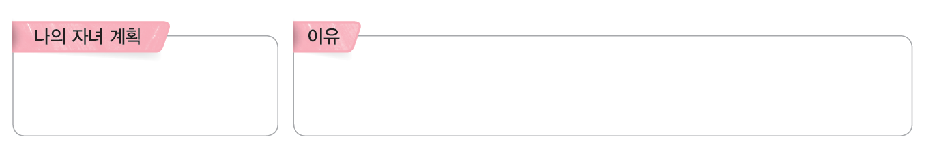
통합
주제 탐구
모둠
9-1. 세계의 인구 문제와 해결 방안
미래의 자녀 계획을 세워 보자!
교과서 277쪽
자료1과 같이 합계 출산율이 낮아지고 출생아 수가 감소한 이유를 짝과
토의해 보자.
경제 활동을 하는 여성 인구의 증가에 따른 초혼 연령이 상승하고, 결혼과 자녀에 대한 가치관 변화, 교육비 및 양육비 증가로 경제적 부담 등으로 출생률이 감소하고 있다.
자료2에서 밑줄 친 ‘악순환’ 고리를 해결하기 위해서는 어떠한 방법이
있는지 짝과 토의해 보자.
출산을 기피하는 가치관을 변화시키는 사회적 노력이 필요하다. 자녀의 출산과 보육에 필요한 시설을 확충하고, 경제적 지원을 확대해야 한다. 무엇보다 출산과 육아는 개인의 문제가 아니라 우리 모두의 문제라는 생각을 확대하는 것이 필요하다.
자료3과 자료4를 읽고 결혼한다면 자녀를 몇 명 나을 것인지 생각해 본 후,
그 이유를 짝과 말해 보자.
자녀가 없거나 1명이면 외로울 것 같다. 2명은 경제적으로도 많이 부담이 되지도 않고, 저출산 문제 해결에 도움이 될 것 같기 때문이다.
2명

